Slide 1

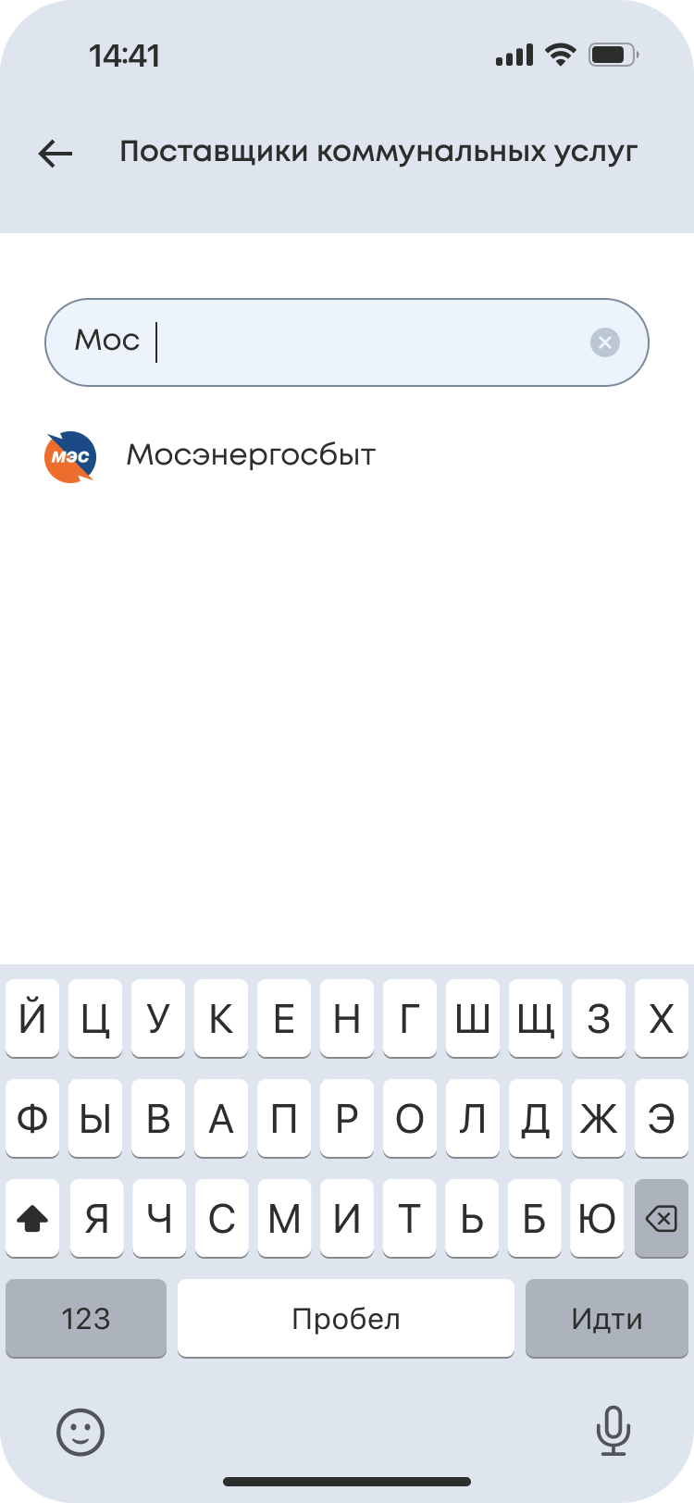
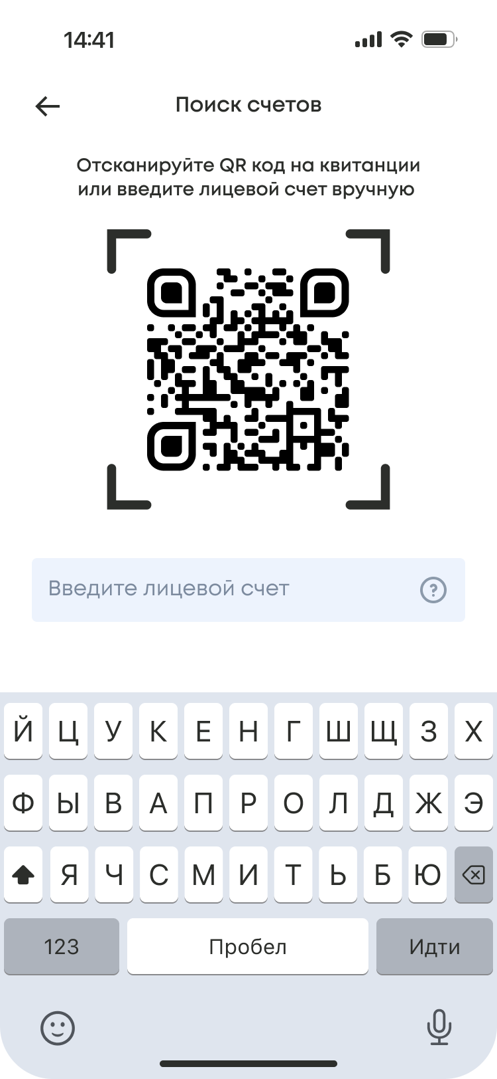
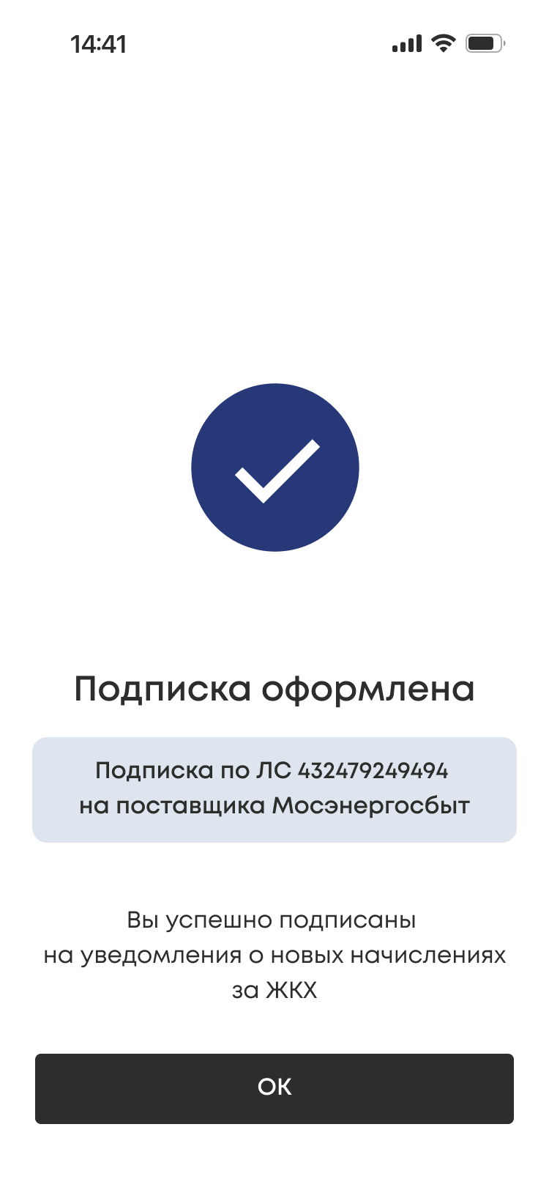
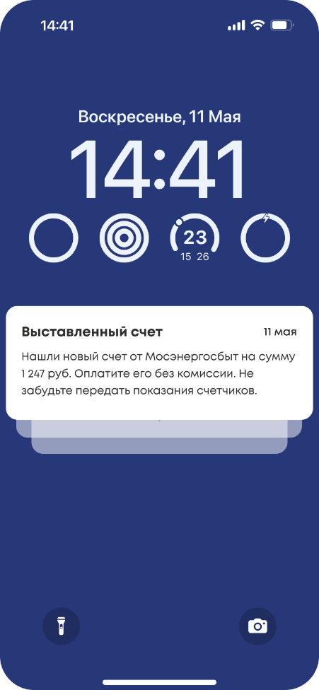
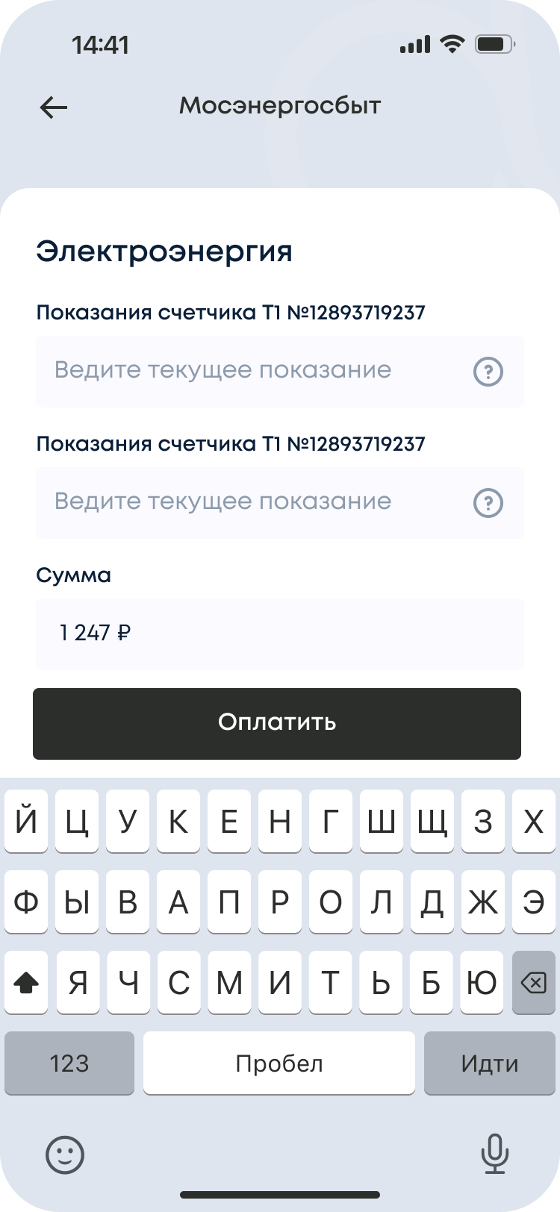
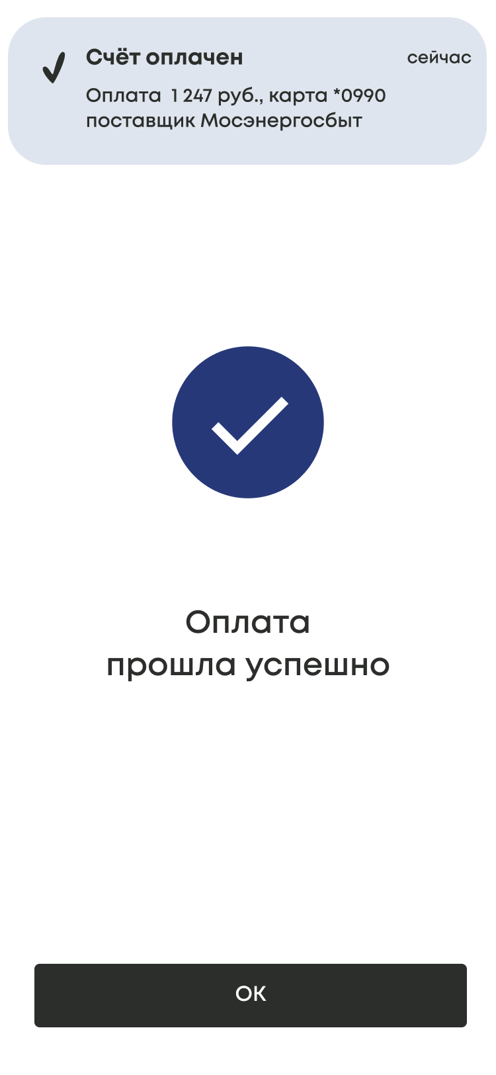

Пример подписки на регулярное получение уведомлений по лицевому счету
Подзаголовок
Поиск поставщика
коммунальных
услуг
Поиск счетов по лицевому счету или QR коду
Подписка на уведомления
Уведомление о выставленном счете
Передача показаний счетчиков
Успешная оплата

Slide 2

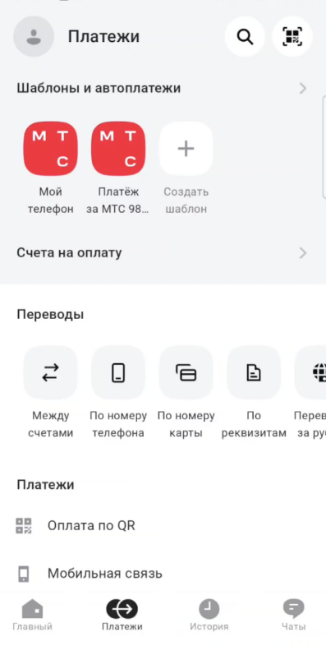
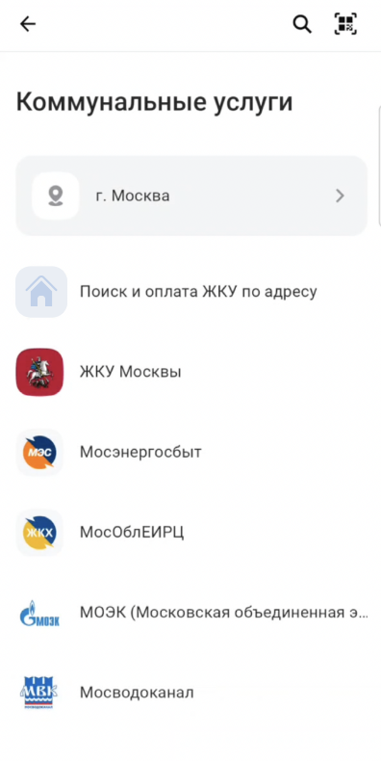
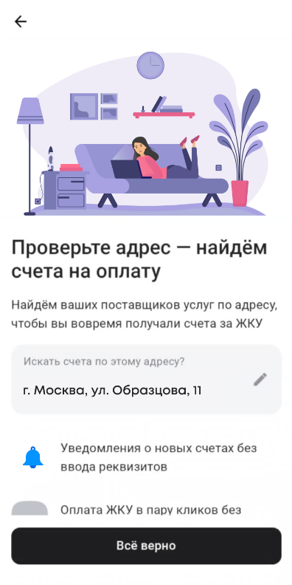
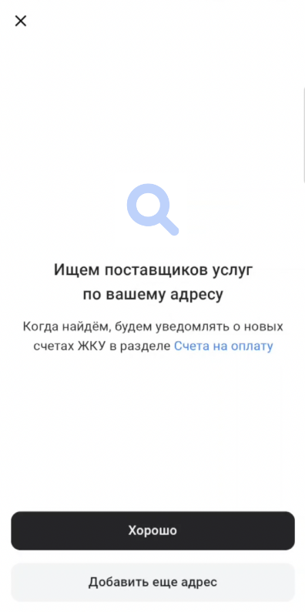
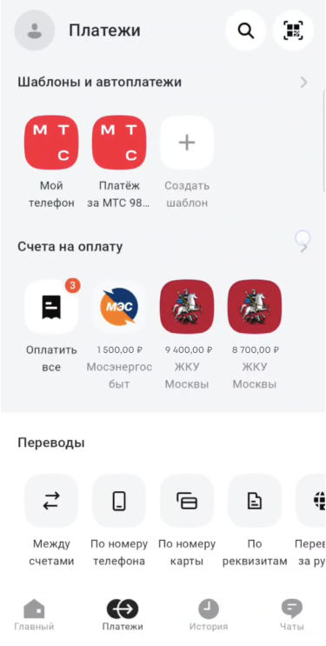
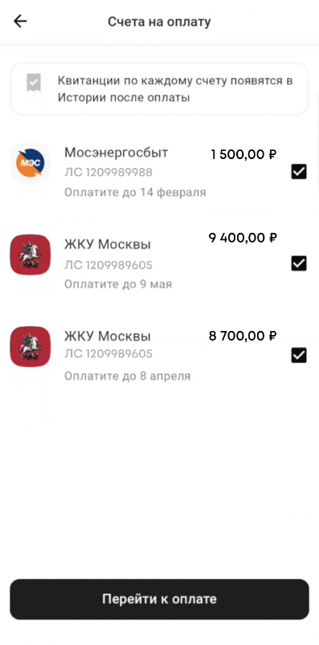
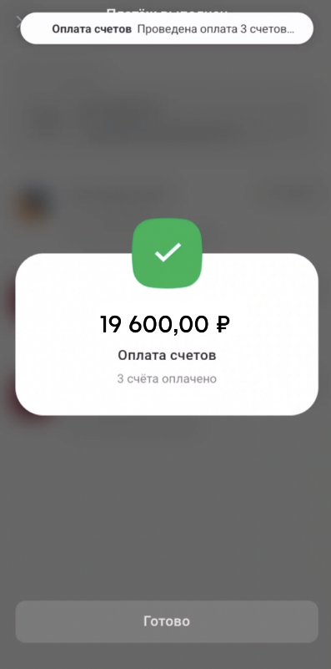
Я бы перерисовала CJM с Иваном после согласования, а то очень явно, что Альфа
Пример получения и оплаты счетов по адресу
Обсудить с развитием: рисуем CJM из услуг или через виджет ДОМ
Переход в раздел оплаты коммунальных услуг
Выбор поставщика
коммунальных
услуг
Ввод адреса для поиска задолженности
Поиск всех счетов, привязанных к данному адресу
Предоставление списка найденных счетов по поставщикам
Выбор счетов для оплаты
Оплата счетов одним кликом

Slide 3
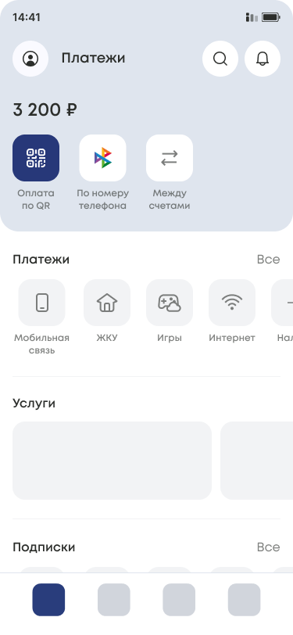
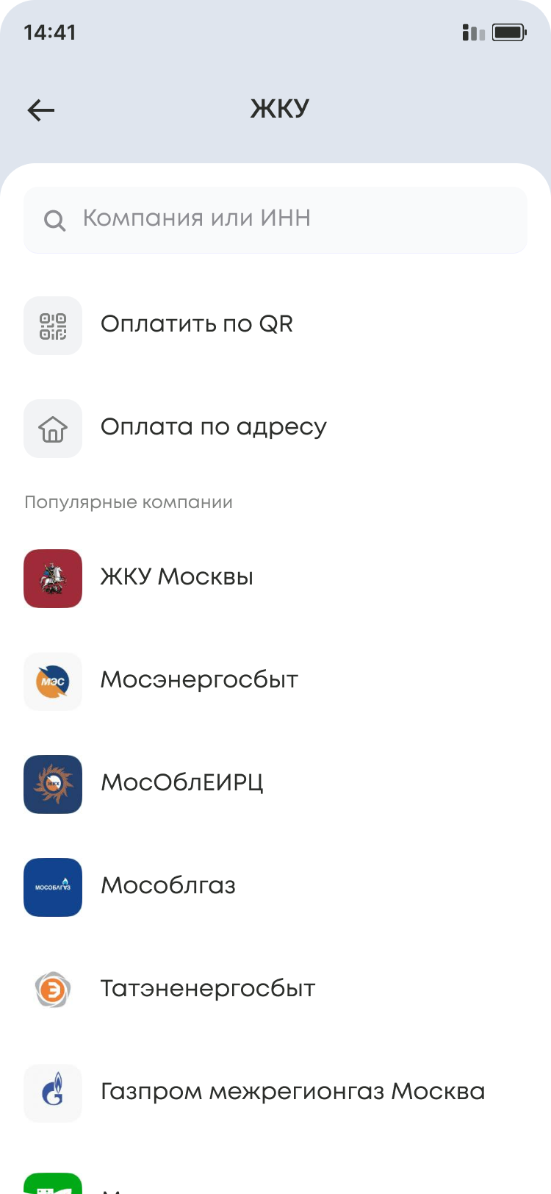
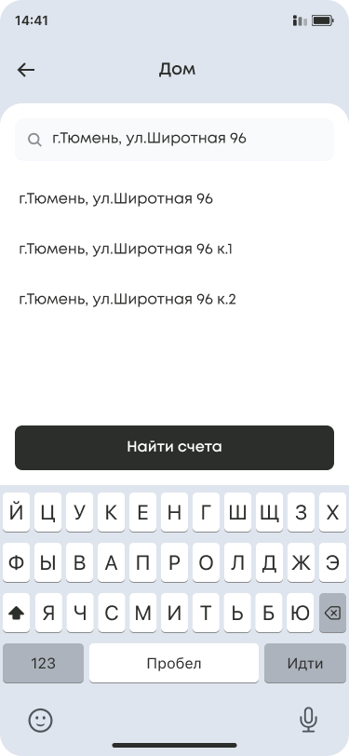
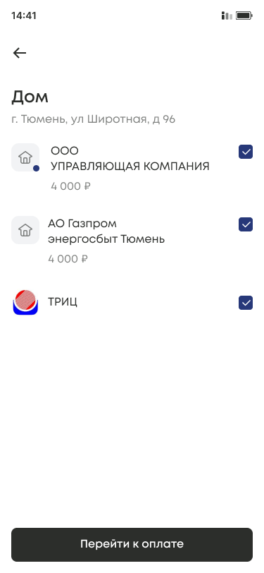
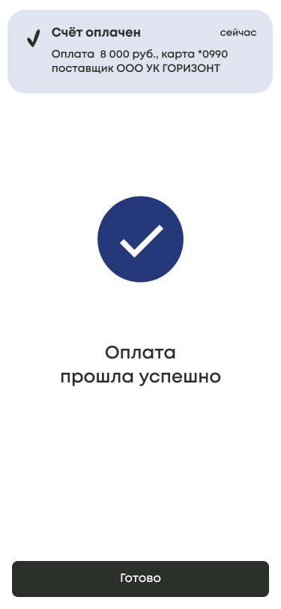
Пример получения и оплаты счетов по адресу
Переход в раздел оплаты коммунальных услуг
Выбор способа поиска счета
Ввод адреса для поиска задолженности
Выбор счетов для оплаты
Оплата счетов одним кликом

Slide 4
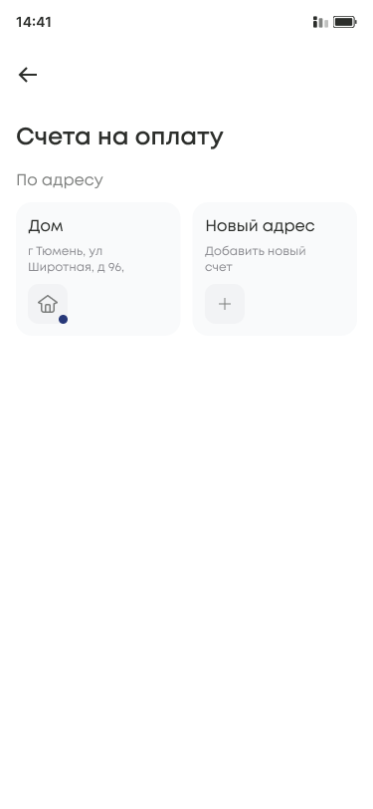
Пример получения и оплаты счетов по сохраненному дому
Переход в раздел оплаты коммунальных услуг
Выбор способа поиска счета
Выбор ранее сохранённого адреса или новый
Выбор счетов для оплаты
Оплата счетов одним кликом

